Slide 1
KURIKULUM TIK SEKOLAH
PERTEMUAN KE-12

Slide 2
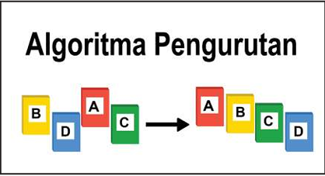
PENGURUTAN

Slide 3
Saat merapikan sesuatu, misalnya koleksi buku, kita menyusun buku tersebut dengan menggunakan suatu aturan. Misalnya, jika kita memiliki koleksi buku cerita berseri, kemungkinan besar kita akan menyusunnya secara berurut dari volume pertama hingga volume yang terbaru. Atau, ketika sedang berbaris, kita diminta untuk membentuk barisan berdasarkan tinggi badan. Hal-hal tersebut merupakan sebuah proses pengurutan atau sorting.
Proses pengurutan akan 30 Informatika SMA Kelas X menjadi bagian yang tidak terpisahkan dari program komputer atau aplikasi yang sering kita gunakan. Pada aktivitas ini, kita akan melihat bagaimana proses pengurutan dapat dilakukan dengan menggunakan berbagai strategi. Pelajarilah strateginya!

Slide 4
Pengurutan merupakan suatu permasalahan klasik pada komputasi yang dilakukan untuk mengatur agar suatu kelompok benda, objek, atau entitas diletakkan mengikuti aturan tertentu. Urutan yang paling sederhana misalnya mengurutkan angka secara terurut menaik atau menurun. Biasanya, masalah pengurutan terdiri atas sekumpulan objek yang disusun secara acak yang harus diurutkan. Setelah itu, secara sistematis, posisi objek diperbaiki dengan melakukan pertukaran posisi dua buah objek. Hal ini dilakukan secara terus-menerus hingga semua posisi objek benar

Slide 5
TERIMA KASIH

